Slide 1
Tips til presentasjon
[Sted, dato]

Slide 2

Målsetting
Gjennom gode tips til utvikling og gjennomføring av en presentasjon skal du bli bedre rustet til å utvikle din egen handels- og servicenæring.

Slide 3

Hvorfor presentere?
Øke egen innsikt og bevissthet.
Synliggjøre hva du har gjort.
Tydeliggjøre hva som skal skje videre – hva som skal gjøres og hvilke mål du har.
Sluttføre programmet du har deltatt på.

Slide 4
Viktige valg for presentasjonen
Hva vil du presentere?
Hvem er målgruppen for presentasjonen?
Forretningen i sin helhet
Et enkelt prosjekt eller satsingsområde
En SoMe-plan
Annet?
En potensiell kunde
Omstillingsprogrammet
En samarbeidspartner
En bank
Annet

Slide 5

Tips og triks
Tenk gjennom hva som er viktigst å få frem, og unngå uviktige detaljer.
Ha kontroll på det tekniske før du skal holde presentasjonen.
Sørg for å ha forsamlingens oppmerksomhet når du begynner.
Vis frem produktet eller tjenesten, bruk gjerne bilder.
Tenk på tale, tonefall og kroppsspråk.
Du har kort tid på å få frem det viktigste, øv på innhold og tidsbruk.
Vær deg selv!

Slide 6
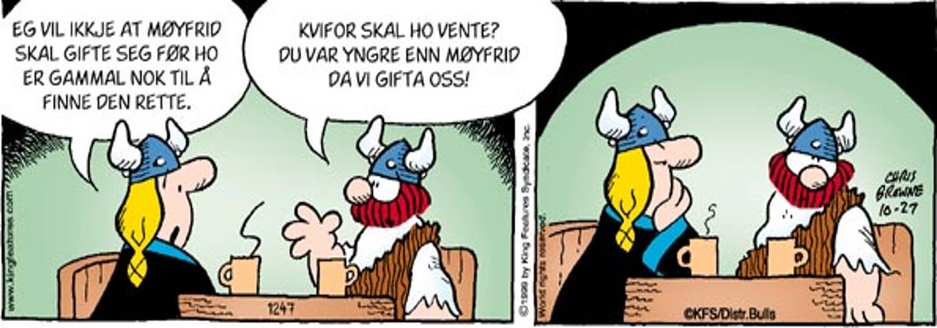
Husk at kommunikasjon er mer enn bare ord
Ord: 7 %
Tonefall: 38 %
Kroppsspråk: 55 %

Slide 7
Tre huskeregler for utarbeidelse av en god presentasjon
Gjør presentasjonen kort og konsis, og sørg for at den visuelle utformingen gjør det enkelt for publikum å få med seg innholdet.
Samhandlings-
kompetanse
Maks 10
lysbilder
Maks 20 minutter
Minst 30 i
fontstørrelse
Notes:
Max 10 foiler
20 minutter på å holde presentasjonen
Min 30 fontstørrelse
Motoden er hentet fra Guy Kawasaki og Innocos metoder.
Anbefaler å bruke hvit skrift på sort bunn – vil gi en roligere presentasjon hvor tekst og bilder blir fremhevet og bakgrunnen blir nedtonet og vil gå i ett med veggen bak.

Slide 8

Slik bygger du opp presentasjonen din

Slide 9

1. Tittel på temaet
Bruk gjerne et bilde som illustrerer selskapets spisskompetanse.
Her skal du kort og konkret beskrive hva selskapet ditt arbeider med. For eksempel: «Vi selger PC-er».
Dersom man har definert en forretningsidé, visjon eller verdier kan det være fint å få med her.
Notes:
Forretningside, visjon, verdier kan være en god start dersom en har jobbet frem slikt.
Kort og konkret hva vi gjør!

Slide 10
2. Problem/behov
Her kan du for eksempel bruke et bilde som viser en situasjon der produktet blir brukt.
Her skal du beskrive kundens problem/behov.
Målet er å overbevise om at det virkelig eksisterer et problem som skriker etter en løsning, så det er viktig at kunden kan kjenne seg igjen i beskrivelsen.
Notes:
Problemet
Målet er å etablere en ”smertefull sannhet” sammen med mottakeren.
Mislykkes du med å overbevise om at du adresserer et virkelig behov spiller ikke løsningen noen rolle.

Slide 11
3. Løsningen
Her kan du for eksempel bruke et bilde som illustrerer produktet.
Her skal du beskrive hvordan du kan løse problemet, på en så enkel måte at en seksåring kan forstå det.
Målet er at de som hører på skal tenke:
«Dette vil jeg ha / være med på!»
Notes:
Løsningen
So what: Du skal forklare hva løsningen går ut på slik at en seksåring forstår
(Hva som gjør løsningen mulig, altså det du som ingeniør egentlig vil si, kommer senere...)

Slide 12
4. Kost/nytte
Bruk et illustrerende bilde som passer til teksten og målgruppen.
Her skal du forklare hva du selger og hva det koster, tilpasset målgruppen.
Er målgruppen en potensiell kunde må vedkommende forstå verdien det betales for.
Er målgruppen en potensiell samarbeidspartner må vedkommende forstå hvordan partnerskapet skal fungere.
Er målgruppen en finansiør må vedkommende skjønne at dette er det verdt å bruke penger på.
Notes:
Forretningsmodellen
Plain and simple

Slide 13
5. Referanser
Bruk et illustrerende bilde som passer til teksten og målgruppen.
Dersom du allerede har kunder: presenter noen sannhetsvitner som mener at din løsning er verdt sin pris.
Målet er at mottaker skal tenke:
«Når de bruker det, så må det jo være bra!»
Notes:
Referanser er bedre enn at dere selv syns at dette er bra.
Få frem skrytelisten.

Slide 14
6. Unikt og skalerbart
Bruk et illustrerende bilde som passer til teksten og målgruppen.
Her skal du beskrive hva som gjør din løsning unik og optimal. Bruk gjerne bilder eller illustrasjoner fremfor tekst.
Målet er at mottaker skal tenke: «Dette er en unik løsning, som det er vanskelig for andre å kopiere.»
Notes:
Her kommer Ingeniørløsningen:
Eks: Kongsberg Våpenfabrikk + utskyting av redningsline fra fiskeindustrien = vår løsning
Vi har tatt verdenspatent.
So what: Du viser at løsningen inneholder noe unikt og viser samtidig hvor høye barrierene er for andre til å kopiere.

Slide 15
7. Demonstrasjon
Bruk et illustrerende bilde som passer til teksten og målgruppen.
Her skal du vise hvordan løsningen virker. Dersom det er mulig er det beste å vise kundereisen eller å ha en live demo.
Notes:
Kundereisen viser alle trinnene hvor kunden er i kontakt med selskapet og dets produkter, hjemmeside, etc… alle kontaktpunkter.
Fokuser på den løsningen som gjelder for akkurat denne kunden.

Slide 16
8. Markedsføring og salg
Bruk et illustrerende bilde som passer til teksten og målgruppen.
Her skal du beskrive hvordan dere skal kunne selge løsningen. Vis hvordan det er tenkt at man skal nå markedet på en god og gjennomtenkt måte.
Denne sliden er mest aktuell dersom du lager en presentasjon til en potensiell samarbeidspartner og/eller venture, bank eller tilskuddsgiver.

Slide 17
9. Konkurrentanalyse
Bruk et illustrerende bilde som passer til teksten og målgruppen.
Her skal du gi et komplett bilde av alternativene til din løsning.
Denne sliden er mest aktuell dersom du lager en presentasjon for en potensiell samarbeidspartner og/eller venture, bank eller tilskuddsgiver.
Notes:
So what: Kunnskap om konkurrenter viser at du kjenner markedet, har vurdert konkurrerende løsninger og er realistisk (troverdig) når du sier at du kommer til å vinne!

Slide 18
10. Vinnerteamet
Bruk et illustrerende bilde som passer til teksten og målgruppen.
Her skal du beskrive hvilke ressurser og hvilken spisskompetanse bedriften har. Beskriv de viktigste menneskene i selskapet.
Målet er å få mottaker til å føle seg komfortabel med å handle av nettopp ditt selskap.
Notes:
Hvis du spør en venturekapitalist i hvilken grad han investerer i et produkt/tjeneste eller i menneskene bak vil han ha vanskelig med å svare. Hvis du spør ledere i hvilken grad de ”tror” på selve løsningen eller ”tror” på den ansatte vil du få svar.
Beskriv enkelt, hva har dere lykkes med tidligere og hva er dere gode på.
So what: Det er her du viser at akkurat ditt team har gjennomføringsevne og VIL at dere skal lykkes.

Slide 19
11. Fremdriften
Bruk et illustrerende bilde som passer til teksten og målgruppen.
Her skal du foreslå noe helt konkret, for eksempel en prøveperiode, en testinstallasjon, et nytt møte eller et kontraktforslag.
Her er det viktig å tørre å være konkret. For eksempel: «Jeg ber om to personer og 200 000 kr til å bygge en prototype.»
Notes:
Viktig å tørre å være konkret for å klare å slutte et salg.

Slide 20

Lykke til!

